Slide 1
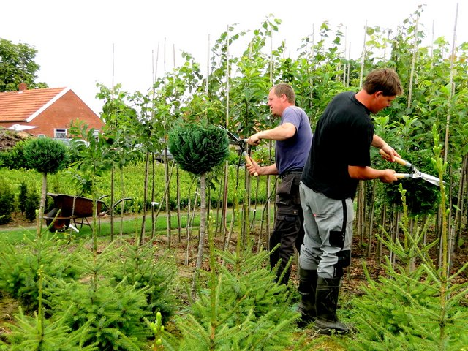
LOB 12. Rondleiding op bedrijf

Slide 2
Resultaten van ‘Presenteer je stagebedrijf’
Groep 1

Slide 3
Groep 1
Naam | Bedrijf | punten | Opmerking
Brian | Oort Drijber | 55/10 = 5.5
Niek | Zuidema Hoogeveen | 59/10 = 5.9
Vincent | Fokkert Holthone | 69/10 = 6.9
Martijn | Boerma Valthe | 68/10 = 6.8
Laurens | Dalerpeel | 47.5/7 = 6.8
Jeanine | Jumper Hardenberg | 44/7 = 6.3
Marit | Hoeve Vollenhof Wezup | 44.5/7 = 6.4 | Rondleiding aangeboden
Robin | v.d Poll | 56/7 = 8
Rebecca | Fokkert | 62/9 = 6.9
Gerald | Kremer, Stegeren Oosterdijk 3. 06 38925511 | 72/9 = 8 | Rondleiding aangeboden.

Slide 4
Resultaten van ‘Presenteer je stagebedrijf’
Groep 2

Slide 5
Naam | Bedrijf | punten
Erik | Westemeijer Balkbrug | 51.2/11 = 4.7
Manfred | Volkerink Heino | 59.5/11 = 5.4
Chiel | Grefelman Luttenberg | 62/11 = 5.6
Anne | Kamphuis Vroomshoop | 94/11 =8.9
Roy | André v.d. Most Schoonebeek | 48/8=6
Bas | Drenthen de Meene | 55/8=6.8
Eline | Pet’s Place Coevorden | 38.5/8=4.8
Jennifer | Manege Hoogenweg | 28/8=3.5
Pleun | Dierenpension het Veenschap Vriezenveen | 40/8=5
Denise | Faunaland Hofstede | 36/8=4.5
Jan Joost
.

Slide 6
Conclusie?

Slide 7
Daar gaan we mee aan de slag!

Slide 8
opdracht
Voor de student die de rondleiding verzorgt
samen met 1 helper:
* Maak een afspraak met bedrijf.
Bespreek:
* Het tijdstip/datum
* Het programma, wat gaan we zien en wie doet de rondleiding?
* Hoe lang gaat het duren?
* Hoeveel personen komen?
* Een praktische opdracht voor je klasgenoten op het bedrijf!

Slide 9
Voor de bezoekende studenten
Overleg met elkaar:
Wie maakt foto’s en een kort verslag voor facebook?
Wie regelt het vervoer?
Wie regelt een cadeautje voor het bedrijf?
Welke vragen stellen we, wat willen we in ieder geval te weten komen?

Slide 10
Welke vragen kun je stellen?
Bijvoorbeeld...
Geschiedenis;
Personeel;
Werkzaamheden;
Kwaliteiten die nodig zijn;
Afspraken en regels;
Wat is heel leuk en juist minder leuk?;
Leerpunten (wat vind je moeilijk en wat heb je juist geleerd);

Slide 11
Vandaag lever je in:
De taakverdeling voor het bezoek aan het bedrijf,
op papier.
> Iedereen heeft een taak
> Uitvoeren van de taak = blauw vakje voor opdracht 12

Slide 12
Succes!

